Slide 1
ПУТЕШЕСТВИЕ В ТУНДРУ
Презентацию по познанию окружающего мира подготовила и провела:
воспитатель
Богданова Зоя Александровна

Slide 2
Цель:
познакомить детей с особенностями природных условий тундры;
формировать у них элементарные представления о взаимосвязях и взаимодействии живых организмов со средой обитания;
развивать способность анализировать, делать выводы, устанавливать простейшие причинно-следственные связи;
закрепить умение соблюдать правила безопасности в незнакомых местах зимой.

Slide 3
Содержание:
1.Путешествие в тундру.
2. Времена года.
3. Вечная мерзлота. Болота тундры.
4. Растительный мир.
5. Животный мир.
6. Насекомые.
7. Птицы.
8. Обобщение. Приспособление животных и растений к условиям тундры.

Slide 4
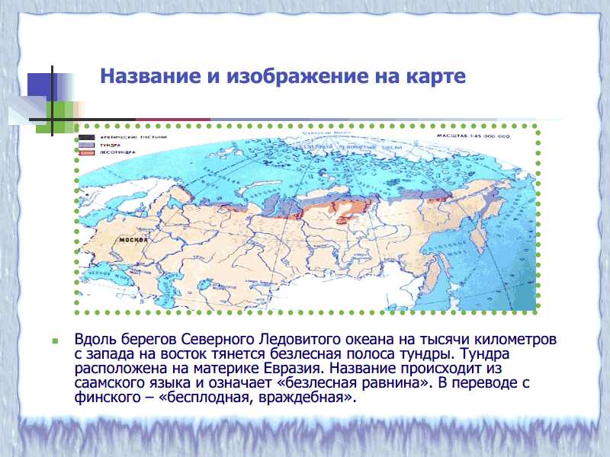

Slide 5
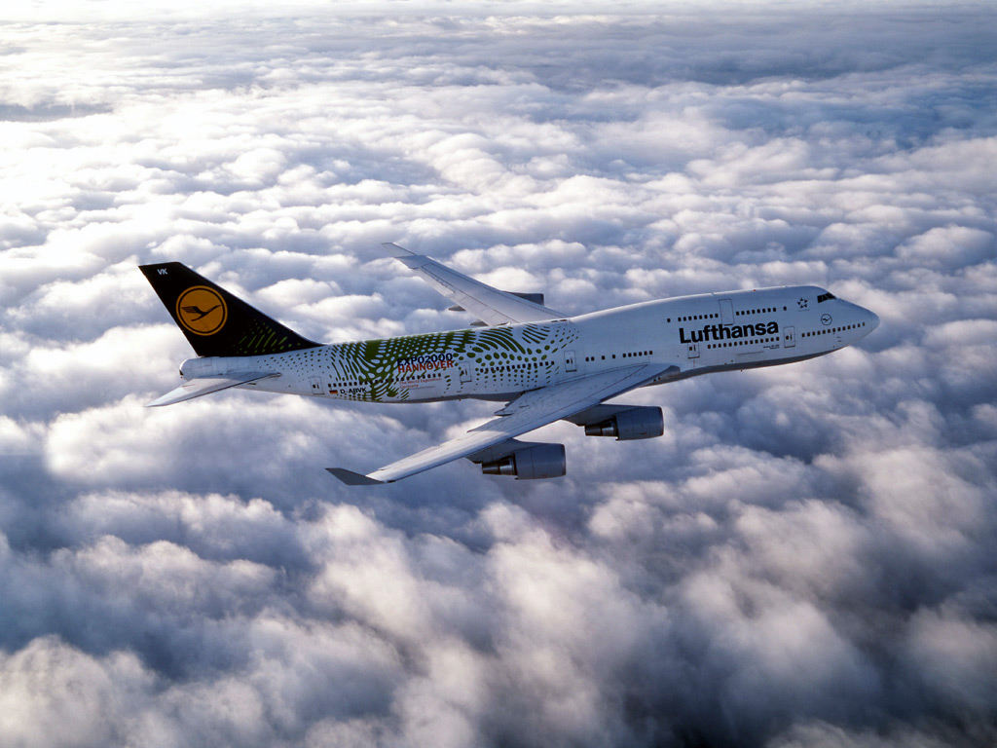
ПУТЕШЕСТВИЕ В ТУНДРУ
Полёт на самолёте выше облаков.

Slide 6
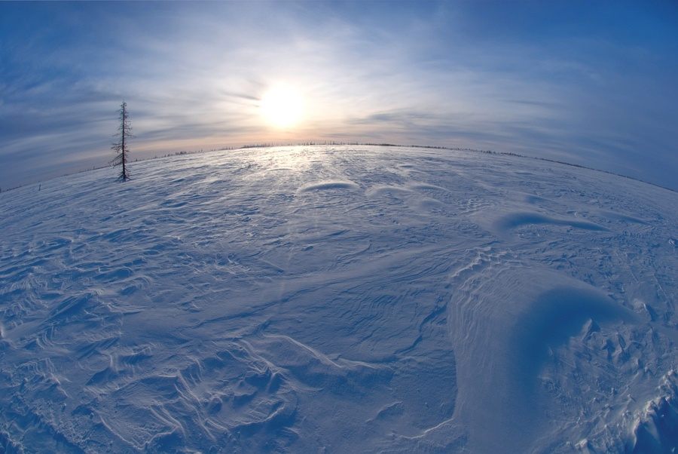
Тундра — прекрасной нежности полна,
Тундра — какая сила ей дана,
Тундра — твоим просторам нет границ,
Тундра — стада оленей, стаи птиц.

Slide 7
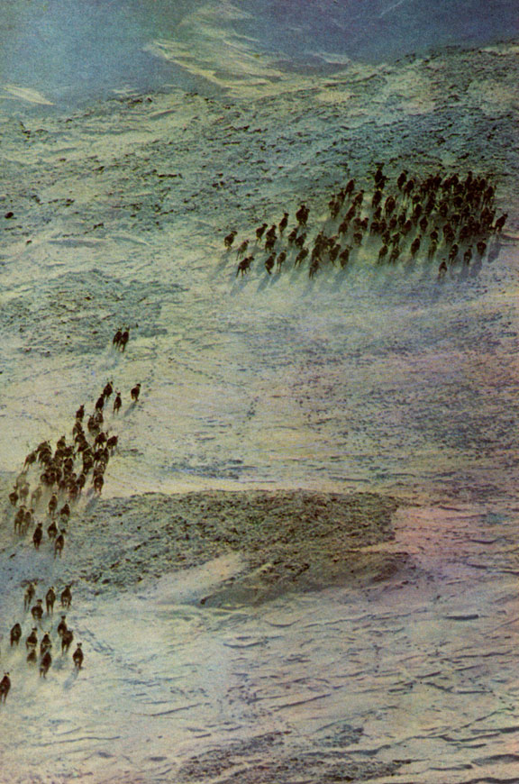
Быстро мелькают легкие тени -
Мчатся зимою по тундре олени.
Не остановятся ни на минутку,
Ноги их быстры, уши их чутки.
О, как прекрасны олени на вид!
Воздух морозный сердца их пьянит.
Белой, просторной стране они рады,
Реки широкие им не преграда -
Мчатся олени вперед и вперед,
Снежная их королева зовет!

Slide 8
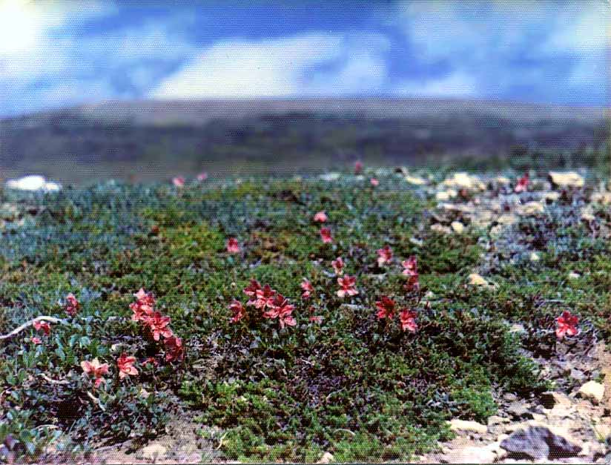
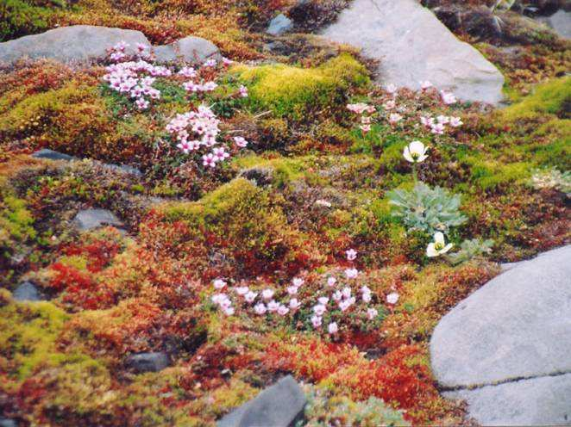
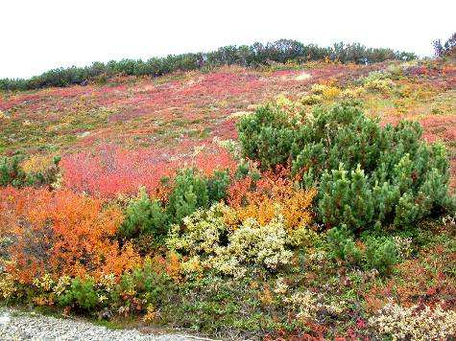
ВРЕМЕНА ГОДА
Зима – долгая и холодная, продолжается 8 месяцев.
В тундре царствуют: снег, пурга и метели, сильный ветер, мороз до 50 градусов, вечная мерзлота.
Лето – короткое и прохладное, бывают заморозки. В тундре нет чёткой грани между весной и летом, летом и осенью.

Slide 9
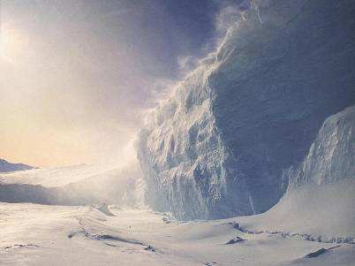
В тундре постоянно дуют очень сильные ветры. Неделями бушует пурга. Ветры сдувают снег с возвышенностей в лощины, долины рек и оголившаяся земля сильно промерзает. Воздух всегда насыщен влагой.

Slide 10
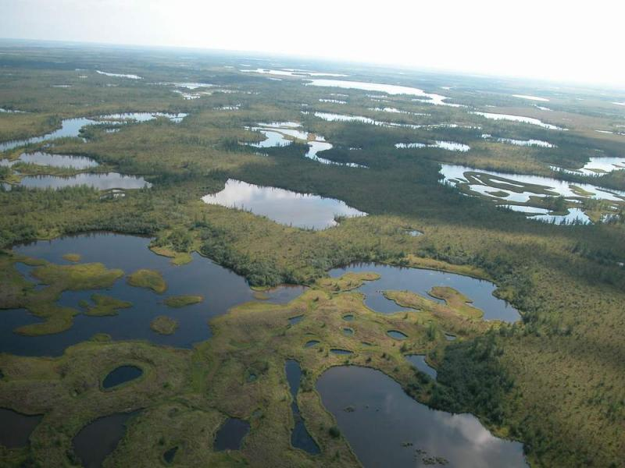
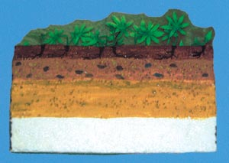
ВЕЧНАЯ МЕРЗЛОТА
Многолетняя мерзлота не пропускает дождевую и талую воду на глубину. А с поверхности почвы вода испаряется медленно из-за низкой температуры воздуха. Поэтому в тундре очень много болот и озёр, а почва влажная.
Слой многолетней мерзлоты

Slide 11
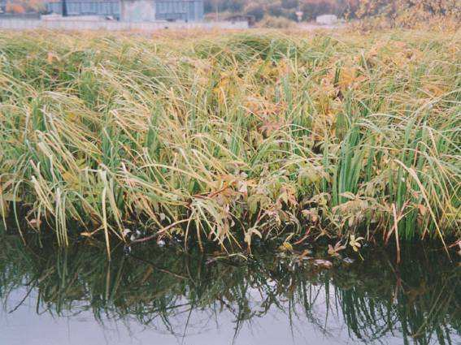
Лето очень короткое и прохладное. За короткое лето поверхность тундры оттаивает примерно на 50 см в глубину, а ниже (почти
500 м) лежит слой многолетней мерзлоты, который никогда не оттаивает.

Slide 12
Очень красива тундра весной. Быстро, словно по взмаху волшебной палочки всё оживает. Многие растения торопятся зацвести, образовать плоды и семена. Ведь через три месяца снег снова укроет землю.

Slide 13
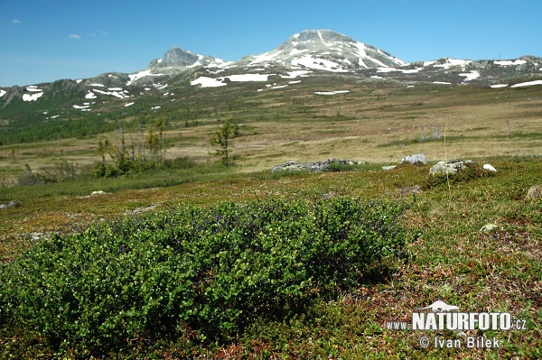
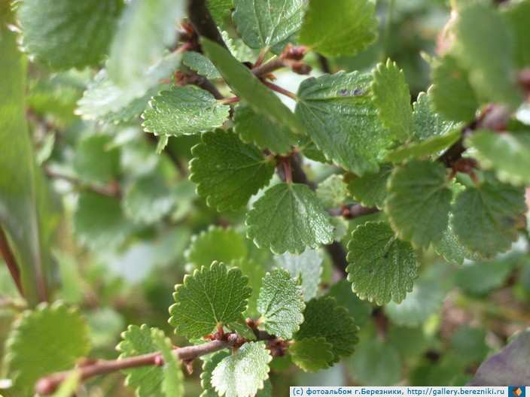
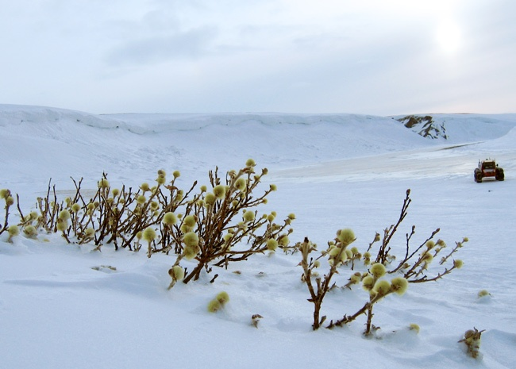
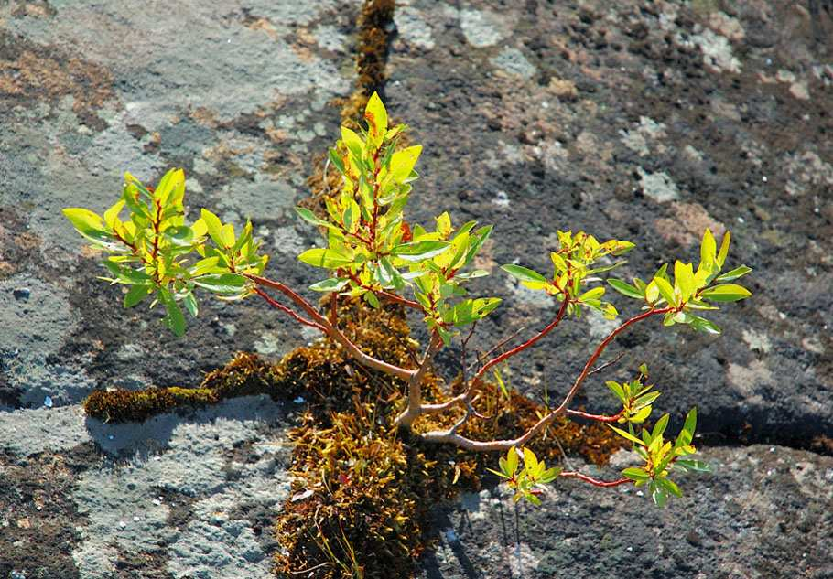
Карликовая берёза
РАСТИТЕЛЬНЫЙ МИР
Карликовая ива
Деревья низкорослые – всего 5-7 см

Slide 14
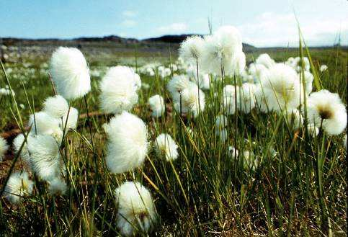
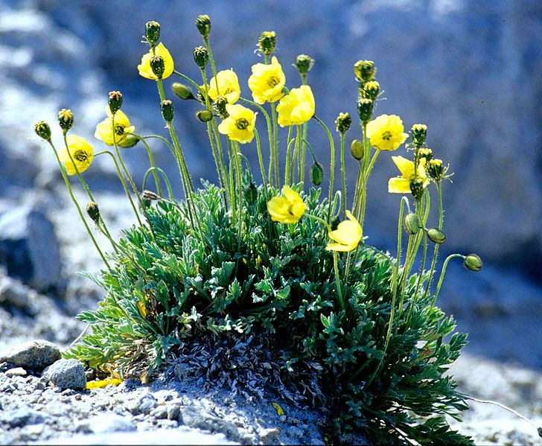
Цветы тундры скромны и не избалованы солнцем, долго и терпеливо ждут короткого лета, чтобы распуститься всего на 1-2 месяца.
пушица
Пушица (хлопковая трава) - очень характерное для данной зоны растение. Действительно, это трава с кисточкой из тонкого белого волокна.
Полярный мак

Slide 15
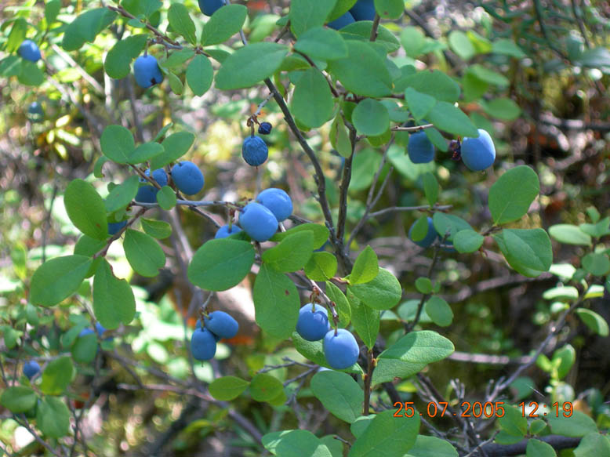
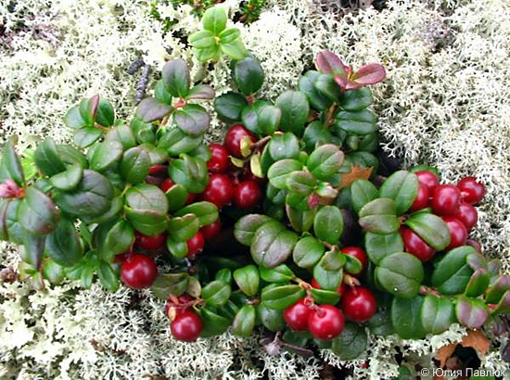
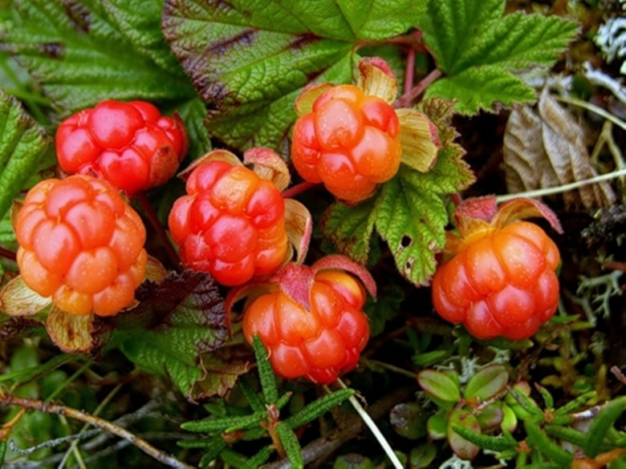
голубика
Ягоды тундры
брусника
Из ягод за короткое лето успевают созреть только голубика, брусника и морошка. Но зато ягоды эти очень крупные, гораздо крупнее, чем в нашей местности.
морошка

Slide 16
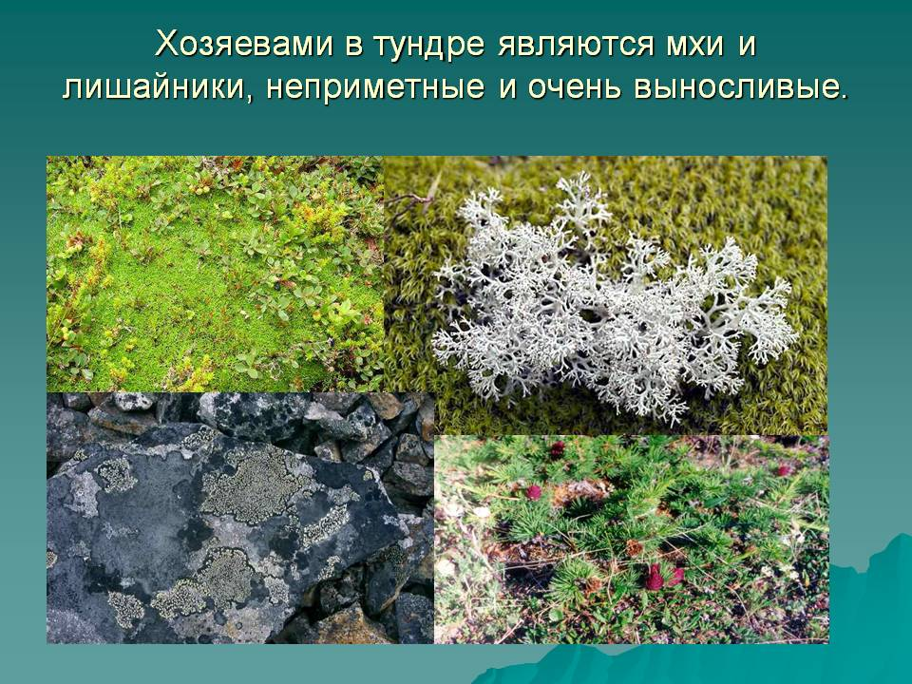
Травы не могут подняться высоко над землей: их пригибает сильный ветер, и они стелются по земле. Но чаще всего встречаются лишайники и мхи.

Slide 17
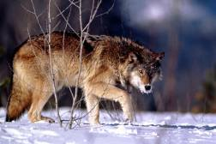
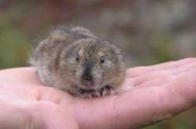
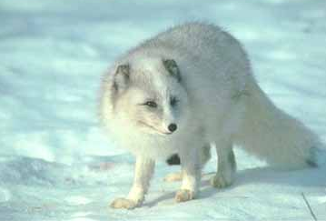
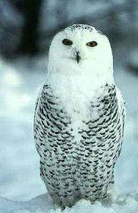
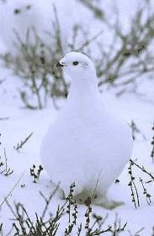
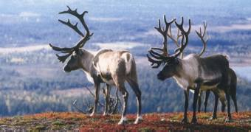
ЖИВОТНЫЙ МИР
ВОЛК
ЛЕММИНГ
ПЕСЕЦ
Эти животные
постоянно живут в тундре
ПОЛЯРНАЯ СОВА
СЕВЕРНЫЙ ОЛЕНЬ
БЕЛАЯ КУРОПАТКА

Slide 18
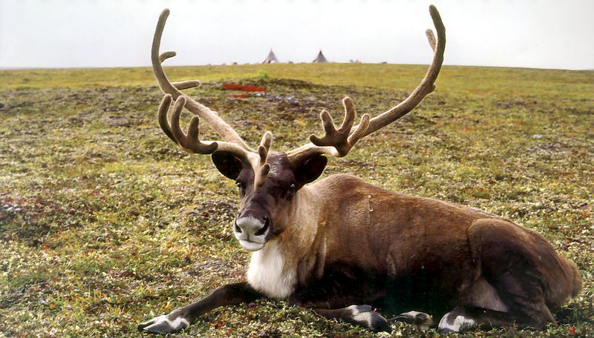
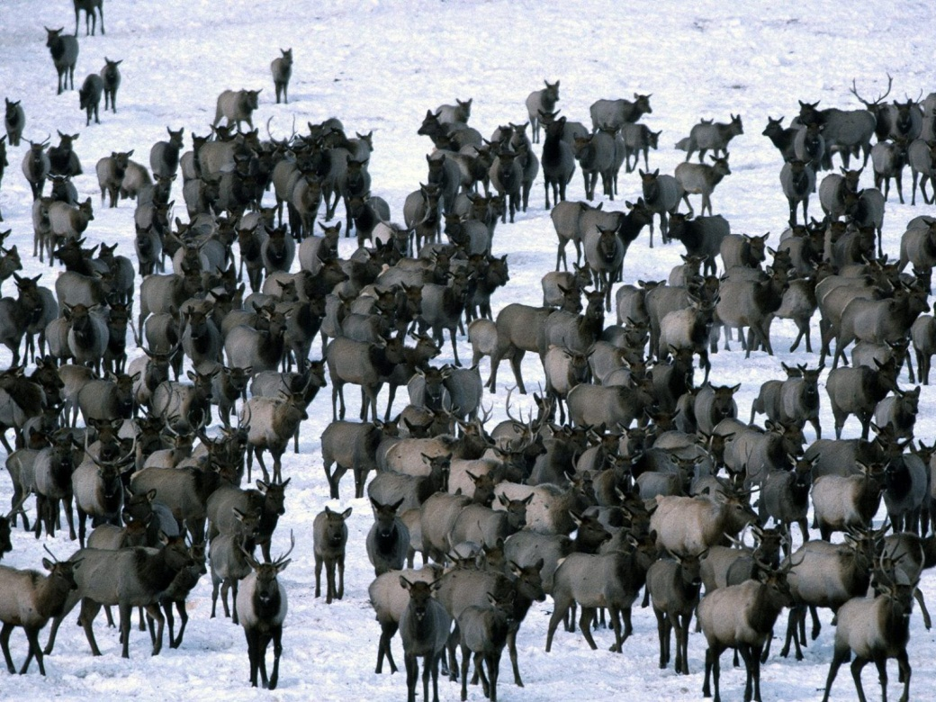
Северный олень
Северные олени – самые крупные травоядные животные. У них густой мех, широкие раздвоенные копыта. Держатся большими стадами. Это единственные олени, у самок которых есть рога.
Летом олени кормятся травой, особенно охотно едят такие растения, как пушица, хвощи, осоки, бобовые, щавель, часто подолгу кормятся листьями ив, отыскивают грибы. После образования снежного покрова олени переходят на питание ягелем.

Slide 19
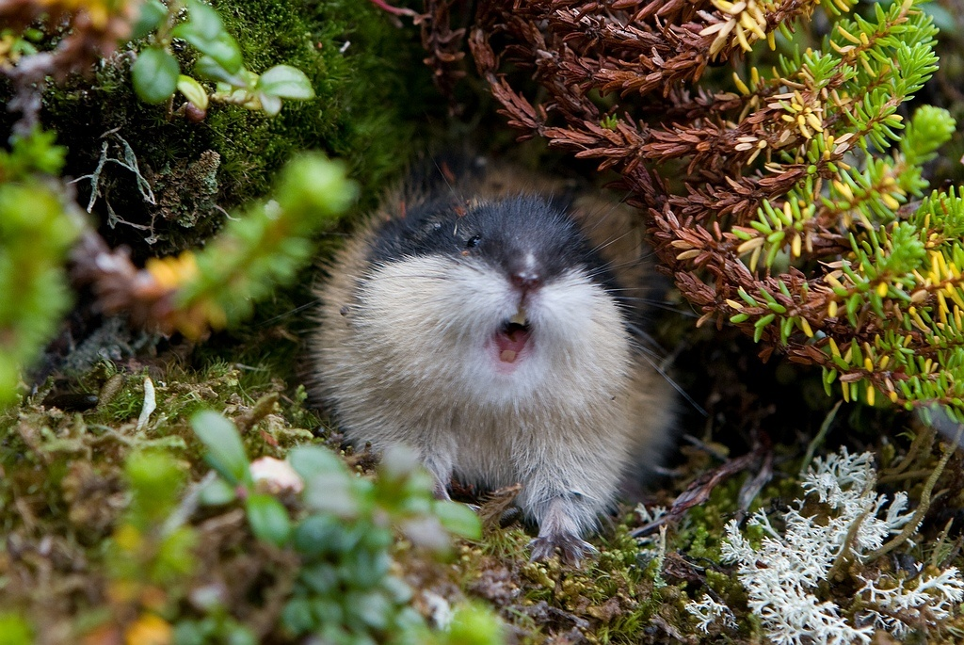
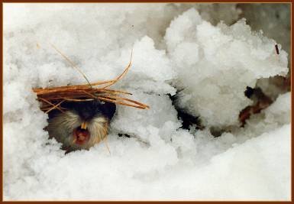
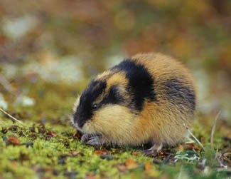
Лемминг – полярная полевка с коротким хвостом. Длина его тела около 15 см. Питаются растительным кормом, зеленью трав и кустарничков, а также грибами и лишайниками.
Лемминг - маленький зверек,
Не мышонок, не хорек.
Хоть и рыженький бочок,
Все же он не хомячок.
В тундре круглый год живет,
Там подземный роет ход.
Он под снегом строит дом,
Много комнат в доме том.

Slide 20
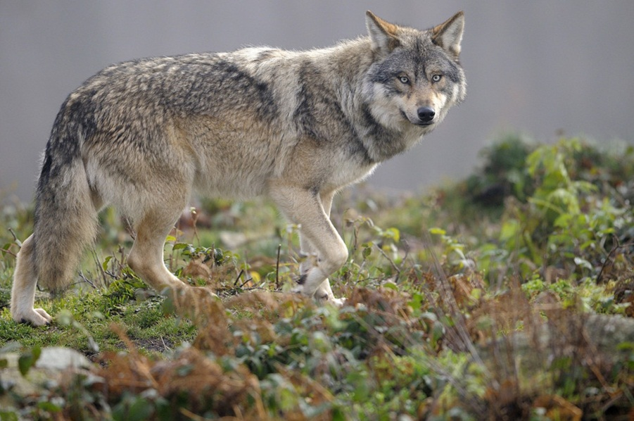
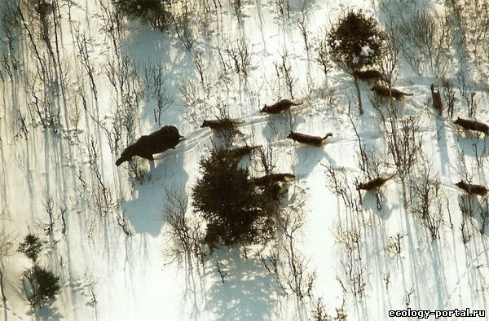
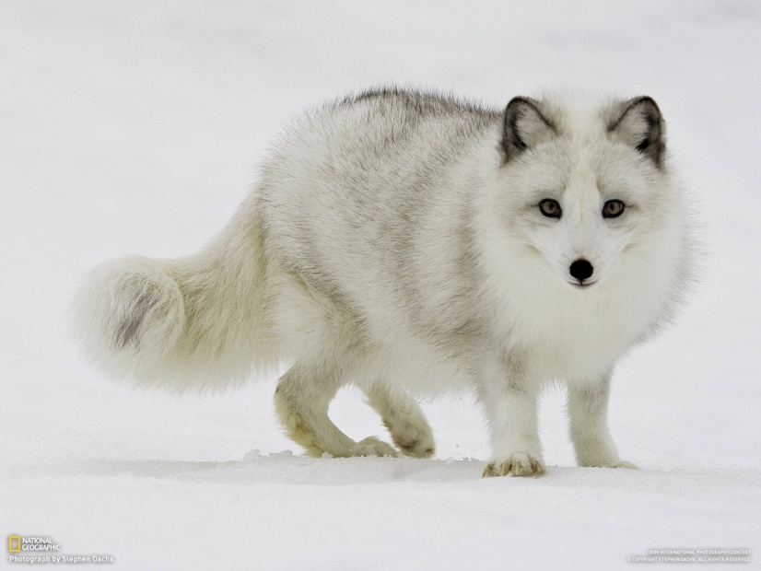
волк
За оленями следуют волки, которые охотятся на больных, отбившихся от стада животных.
Песец питается самой разнообразной пищей, но основной его добычей являются лемминги.
Во время пурги песцы выкапывают норы в снегу и иногда не покидают их несколько дней подряд.
песец

Slide 21
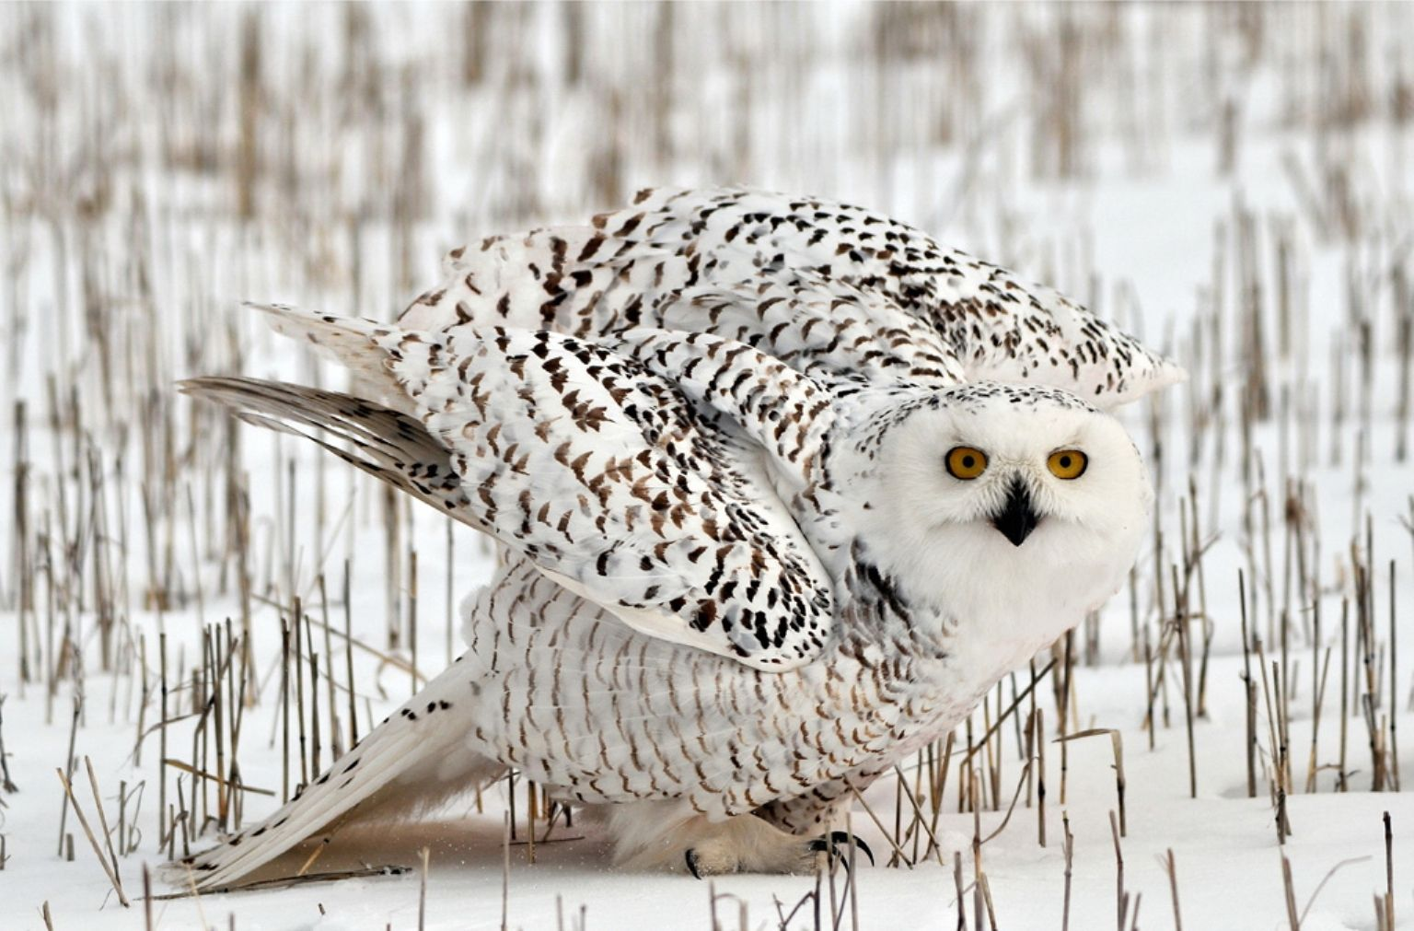
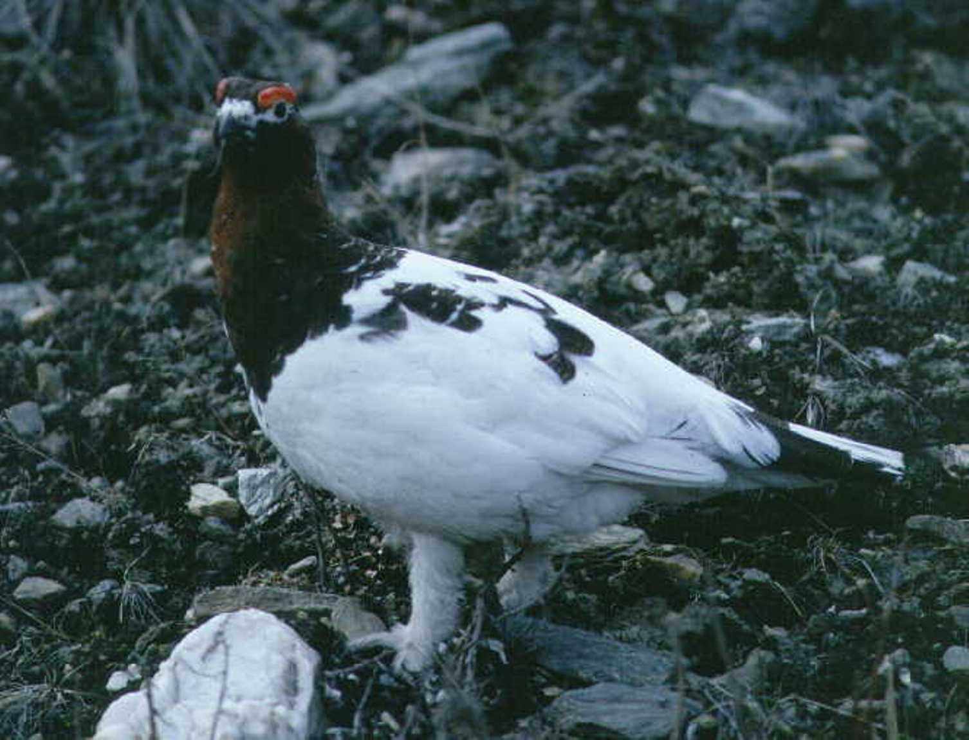
полярная сова
ПТИЦЫ
Основной добычей сов являются лемминги.
Питается куропатка почти исключительно растительной пищей - почками, сережками, ягодами, листьями и другими частями растений.
Зимнее оперение куропаток – белое.
белая куропатка

Slide 22
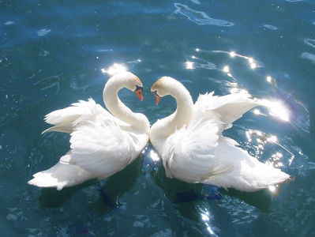
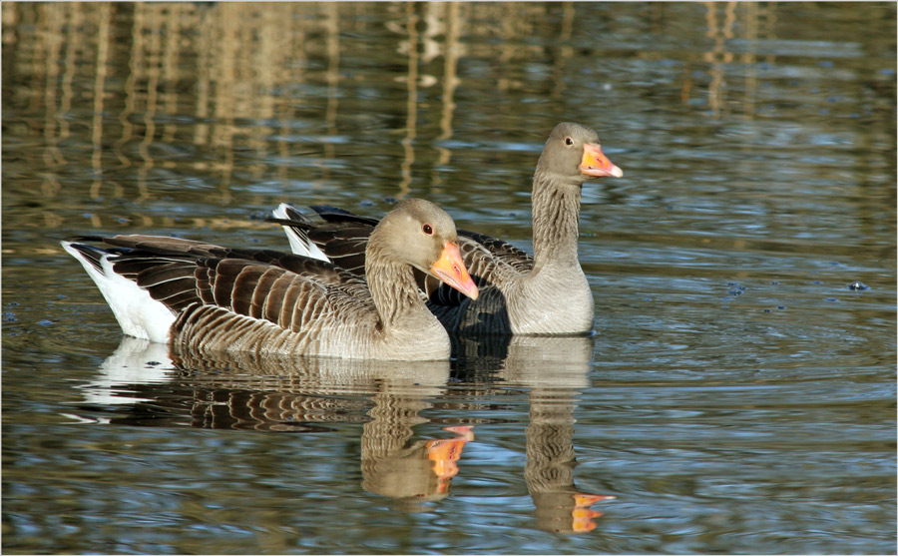
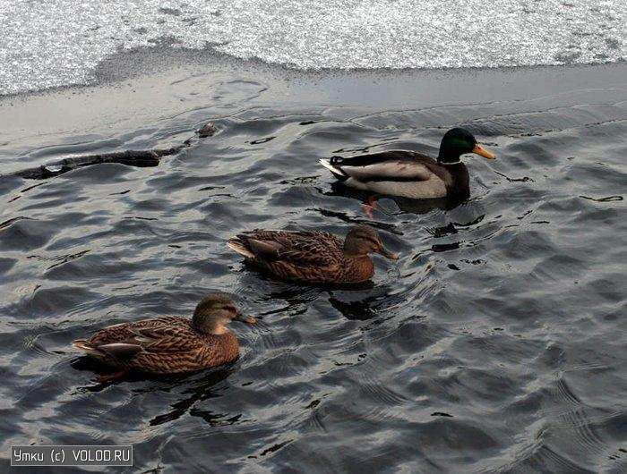
Крупные водоплавающие птицы: лебеди, гуси, утки кормятся растениями и насекомыми, которые прилетают на лето в тундру.
Они выводят в тундре потомство и потом тысячными стаями улетают на юг, в тёплые страны.
лебеди
утки
гуси

Slide 23
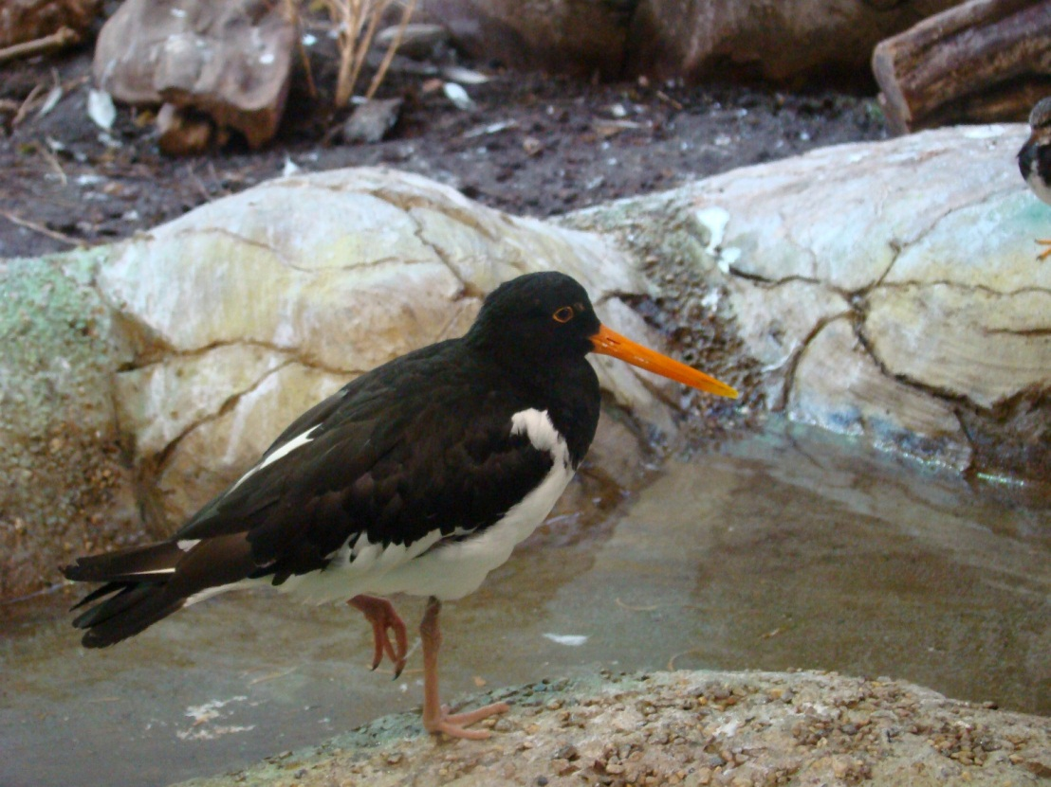
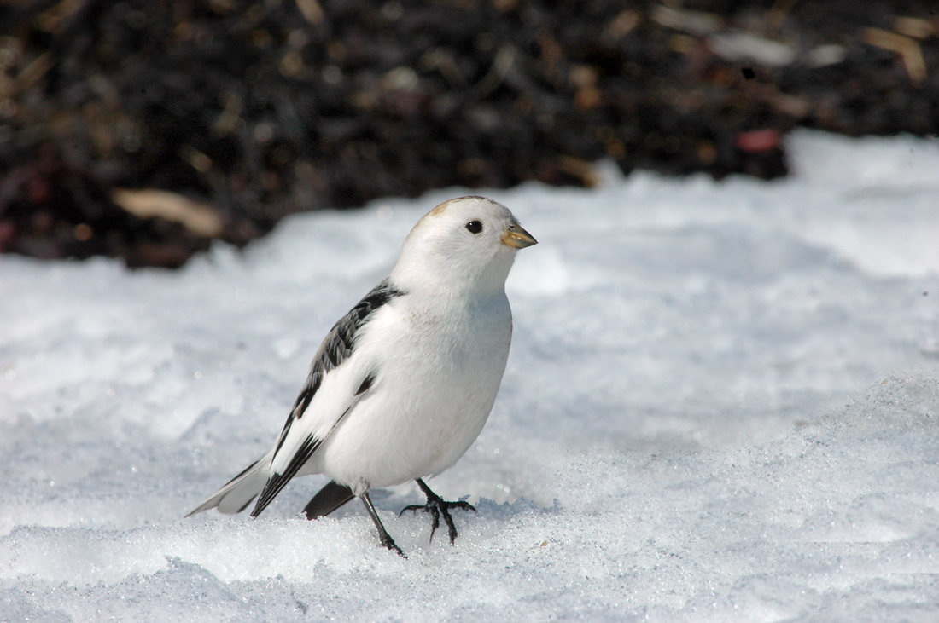
Среди самых мелких пернатых наиболее заметны "полярные воробьи" - пуночки, а также разнообразные кулики, живущие многочисленными стаями.
кулик
пуночка
Летом птицы питаются преимущественно насекомыми, зимой — исключительно семенами и зёрнами.

Slide 24
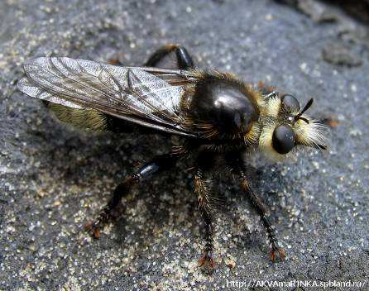
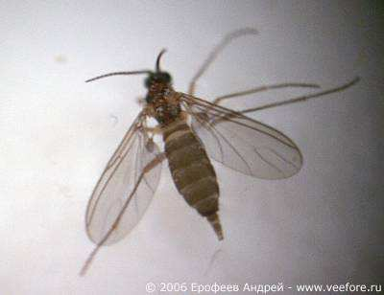
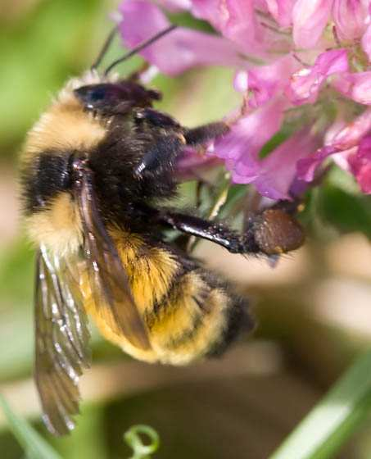
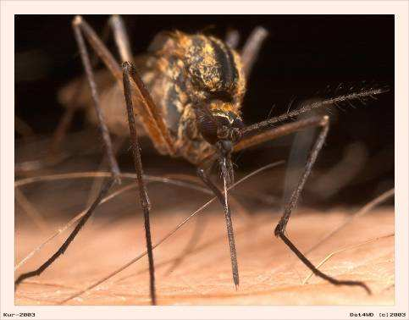
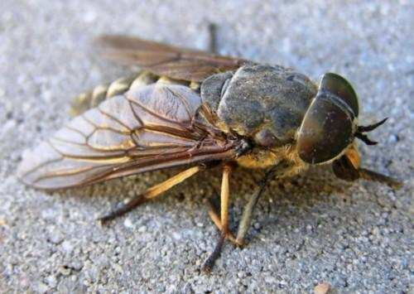
НАСЕКОМЫЕ
Летом в тундре много комаров, мошек, северных шмелей.
Там, где имеются большие
стада оленей много слепней и оводов.
мошка
северный
золотой
шмель
комар

Slide 25
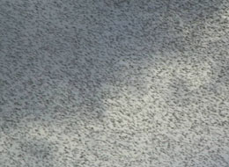
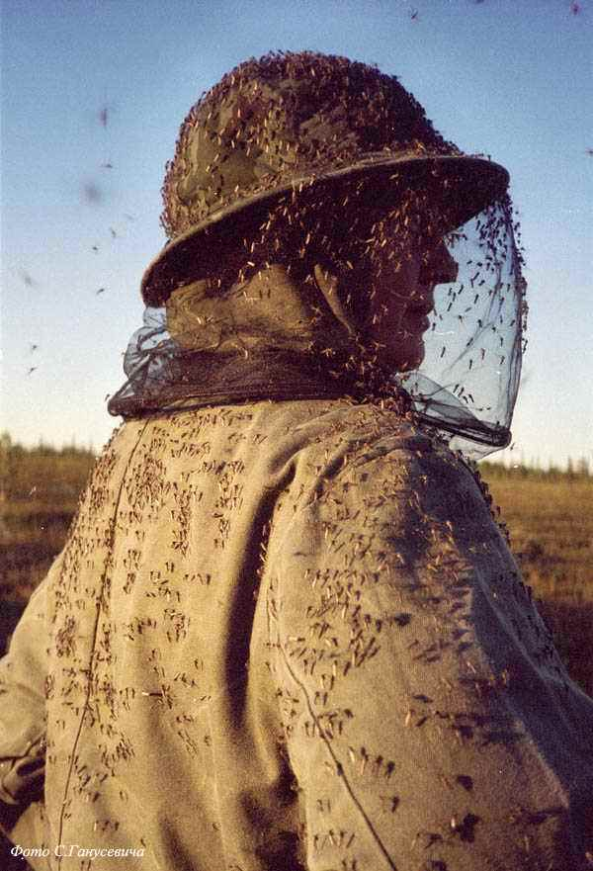
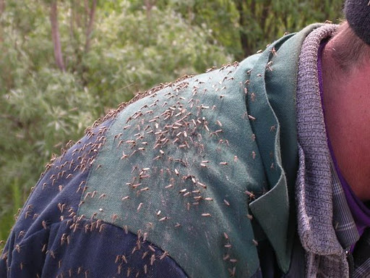
Насекомые тучами носятся в воздухе. Это настоящее бедствие для людей и крупных животных.

Slide 26



В тундре весной и осенью можно наблюдать полярное сияние в виде общего быстро меняющегося свечения неба или движущихся лучей, полос, корон, «занавесей». Длительность полярных сияний составляет от десятков минут до нескольких суток.

Slide 27
Приспособление животных к условиям тундры:
- Белая окраска меха зверей и оперенье птиц зимой, лишь на короткое время – летом, сменяется на пёструю.
- Накопление слоя подкожного жира.
- Густой мех у зверей, тёплый пух у птиц.
Утепление конечностей на зиму:
у песцов –тёплые стельки, у птиц – опушение ног.
- Зимняя спячка.
- Сезонные миграции.

Slide 28
Приспособление растений к условиям тундры:
Растения многолетние, карликовые;
Мелкие листья свёрнуты и имеют восковой налёт;
Корни растений расположены близко к поверхности;
Многие растения переносят заморозки;
Яркая окраска цветов привлекает насекомых.

